Slide 1

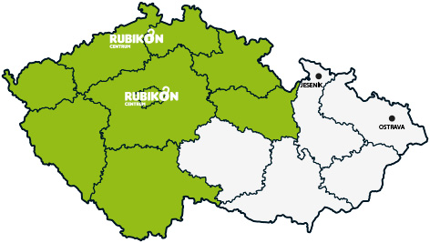
RUBIKON Centrum
„Bezpečí společnosti nespočívá ve vyloučení lidí s kriminální minulostí a jejich izolaci, ale především ve schopnosti společnosti je začleňovat do běžného života.“

Slide 2


RUBIKON Centrum v kostce
Nevládní organizace s 25 zaměstnanci a více než 150 externími spolupracovníky
18 let v ČR
Oblast činnosti: prevence recidivy, sociální a pracovní integrace
10 tisíc klientů, více než 40 projektů
V roce 2012 celkem 1819 klientů, z toho cca 30% ve věznicích a 70% na svobodě

Slide 3
Služby RUBIKON Centra
Programy pro zvýšení zaměstnanosti
- Motivační programy ve věznicích
- Rekvalifikace
- Pracovní agentura RUBIKON
- Reintegrační mentoring
- Startovací půjčky
Programy k řešení zadluženosti
- Kurzy finanční gramotnosti a řešení předluženosti
- Dluhové poradenství
Programy k zvýšení efektivity alternativních trestů
- Romský mentoring
- Programy k snižování recidivy pro mladistvé
Poradenství pro oběti
- Právní poradenství
- Hate crime

Slide 4
Pracovní agentura Rubikon
Cílem její činnosti je zvýšit zaměstnanost lidí se záznamem v rejstříku trestů.
.
PA Rubikon poskytuje pracovní poradenství klientům (zájemcům o práci)
Naši klienti mohou získat větší přehled o nabídce pracovních příležitostí, konzultovat zpracování životopisu a motivačního dopisu, připravit se na pracovní pohovor a naučit se před zaměstnavatelem mluvit o své trestní minulosti.
PA Rubikon vyhledává a spolupracuje se zaměstnavateli
Pracovní agentura nabízí zaměstnavatelům bezplatnou službu výběru a prověření uchazeče na místo, které chce zaměstnavatel obsadit.
Klientům dále nabízíme odbornou asistenci při hledání práce a zprostředkování volných pracovních míst.
Dále umožňuje zaměstnavatelům zřídit dotovaná pracovní místa se mzdovým příspěvkem.

Slide 5
Pracovní agentura Rubikon
V čem se lišíme od klasické pracovní / personální agentury?
Orientujeme se na klienty, dobře je známe díky delší spolupráci a také prověřujeme jejich motivaci.
V čem jsme stejní?
Pracujeme profesionálně na základě požadavků zaměstnavatelů.
Pracujeme bezplatně.
Zaměstnavatelům nabízíme pomoc s náborem nových zaměstnanců, organizujeme výběrové řízení na míru.
Poskytujeme mzdové příspěvky zaměstnavatelům, vytváříme nová pracovní místa.

Slide 6
Efektivita Pracovní agentury v číslech – rok 2012
70%
nastoupilo do zaměstnání
(celkem 45 klientů)
80% uspěje ve zkušební době a setrvává v zaměstnání i po ní
2 měsíce je doba od prvního kontaktu PA do získání zaměstnání

